Slide 1
「プログラム選択」
「学級風土チェックシート」を活用しよう！
Notes:
※用意するもの
「学級風土チェック＆アセスメントシート」とプログラム一覧を全員に配布
学級開き・学年開きの前に、担任としてどんな学級にしたいか、お互いの願いを語り合ったり、教師の目指す学級の姿をイメージしたりして
実施するプログラムを決定したり、学級における子どもたちの状況を分析し、より効果的な指導方針や支援策を検討したりするためのツールが、「学級風土チェックシート」です。
年間に何度でもやっていただいて構いません。
それを蓄積していくことで、学級経営にあたって、どのように考えていたのか
何のプログラムを実施したかの記録にもなります。
担任が一人でやってもいいですが、複数の教員で行うと、より効果的です。
また、担任が記入したものを学年や専科の先生方と共有することで、自然に学級について話題にすることができます。
あらかじめ、何枚も印刷しておくと、使いたいときにさっと使えて便利です。

Slide 2

「学級風土チェックシート」から
指導プログラムを選択する方法
楽しく！１５分以内で！
何回でも！がコツです。
子どものことを たくさん
語り合いましょう！
やり方は、シートに
書いてあります。
Notes:
取り組む時間を決めて、楽しく進めましょう。
このシートを使うと、「自分はどんな学級経営をしたいのか」や
「今、学級の状況はどんなふうか」などが見えてきます。
そして、指導プログラムの選択まで、15分程度で実施できます。

Slide 3
「学級風土チェックシート」から
指導プログラムを選択する方法
① 学級について「６つの観点とその具体」の
中から最も優れている点に＋（プラス）、
最も向上させたい点に－（マイナス）をつ
ける。
② ①で－（マイナス）をつけた観点の右の
「１８のスキル」から、最も向上させたい点
１つに－（マイナス）をつける。
Notes:
では、実際にやってみましょう。
①まず、学級について「6つの観点とその具体」の中から最も優れている点に＋(プラス)、最も向上させたい点に－(マイナス)を、それぞれ１つずつ付けます。
②次に、先ほど－(マイナス)を付けた観点の右にある「18のスキル」から最も向上させたい点１つにー(マイナス)をつけます。
プラス（＋）を付けた観点のスキル番号にプラス（＋）を付けてもいいです。
【解説】
一番左の縦枠は、「個人」、「対人関係」、「所属集団」への3つのアプローチの視点から、「自分づくり」「仲間づくり」「集団づくり」となっています。そして、それぞれがさらに2つずつに分かれ、「自分づくり」が 「公正」と「寛容」、「仲間づくり」が 「自己表現」と「配慮」、「集団づくり」が 「課題遂行」と「合意形成」の６つの観点になっています。
※もっとも向上させたいスキルのプログラムを伸ばすという発想と、優れているスキルをさらに伸ばすという両方の考え方があります。
集団の質や先生のキャラクター等、考慮して選択してかまいません。

Slide 4
「学級風土チェックシート」から
指導プログラムを選択する方法
③「子どもの社会的スキル横浜プログラム
指導プログラム集 三訂版」プログラム一覧
から、「観点」や「スキル番号」をもとにプ
ログラムを選択
学級の良いところを、さらに伸ばしたいなら１８のスキルで＋のついた番号を、
伸ばしたいスキルを優先させるなら－のついたところに注目！
Notes:
次に、指導プログラムを選んでみましょう。
まず、取り組みたいのはプラスとマイナスのどちらか一方に決めましょう。
決めたスキル番号をもとに指導プログラムを選んでいきます。
プログラム一覧（※印刷して配布しておくといいです。）
を見て指導プログラムを決める方法があります。

Slide 5
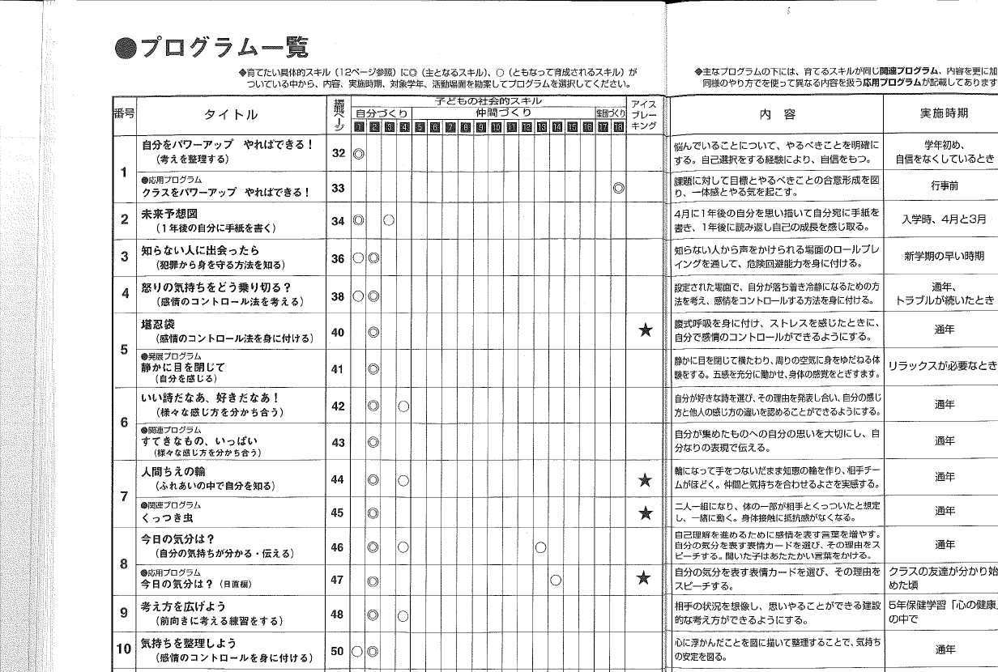
平成２４年６月配布
「子どもの社会的スキル
横浜プログラム三訂版」
Ｐ２～１３
プログラム一覧
Notes:
「プログラム一覧」をご覧ください。
たとえば スキルの2番「自分なりの考えを持つ」を選んだとします。
画面上の赤で囲ったところに黒い四角の数字が１～１８まであります。どこだかわかりましたか？（伝わっているか確認する）
★今、選んだのは２のスキルですので、この黒い四角の数字の２のところをこのように縦に見ます（青の囲み）。そして、２のところに◎や○がついているプログラムを探します★

Slide 6
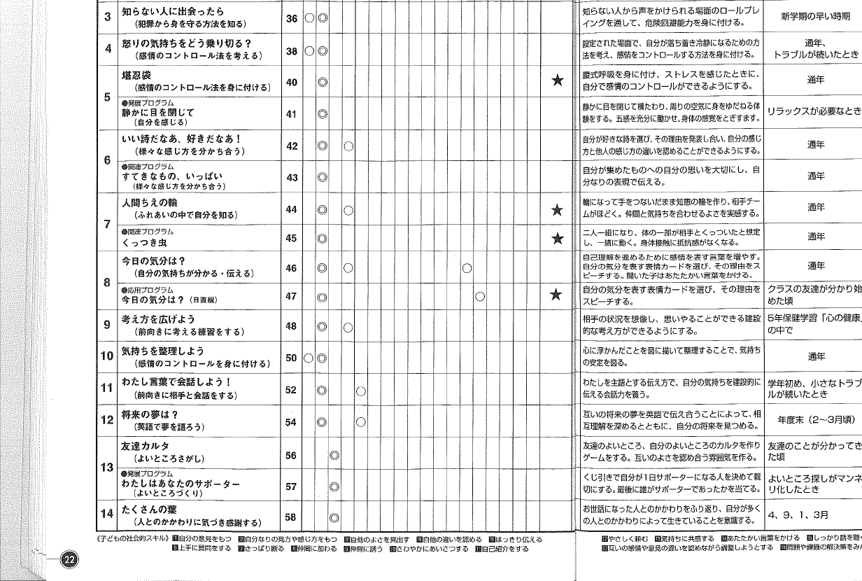
Notes:
すると、このように◎がついているプログラムが、いくつかあるのがわかります。その中で、学年や子どもたちの様子などから、最もよいと考えるプログラムを選ぶのです。
★選ぶためには、プログラムの内容が短く書いてある、ここの欄を読みます。さらに右側には、対象学年等もありますが、指導プログラムは、いくらでもアレンジ可能なので、参考
程度と考えてください。そうして、伸ばしたいスキルから学級の実態や教師の願いに合致しているプログラムの見当をつけます。
★ここでは「考え方を広げよう」を選ぶことにしました。その上でプログラムの指導案を見て、このプログラムにするかどうか決めます。
(今日は、そこまではやりません。）（時間があるようなら、実際にやってみてもいいと思います。）

Slide 7

「学級風土チェックシート」から
指導プログラムを選択する方法
③「子どもの社会的スキル横浜プログラム
指導プログラム集 三訂版」プログラム一覧
から、「観点」や「スキル番号」をもとにプ
ログラムを選択
記入をしておくといいです
学年全体で
やってみるのもよさそう！
記入しておくと、いつ・何を
やったかがわかって便利！
Notes:
実施する指導プログラムが決まったら、シートに記入しましょう。
複数決めてもOKです。
時間のかからないショートプログラムなら、朝の会や帰りの会の時に、何回かやってもいいでしょう。
このシートをファイリングしていくと、学級の記録になりますね。

Slide 8
「学級風土チェックシート」から
指導プログラムを選択する方法
③「子どもの社会的スキル横浜プログラム
指導プログラム集 三訂版」プログラム一覧
から、「観点」や「スキル番号」をもとにプ
ログラムを選択
指導プログラムの選択に困ったら・・・
「おすすめプログラム」を参考に！
学級の実態に合わせてアレンジ
してみましょう！
Notes:
もし、プログラム一覧を見るのが大変だなあ～とか、
初めてで、何からやったらいいか困ったら、
おすすめプログラムを参考にして決めてもいいでしょう。
小学校低学年でも高学年でも、中学生でも、まずは、スキル番号の①～④（自分づくりのプログラム）から始めることをお勧めします。

Slide 9
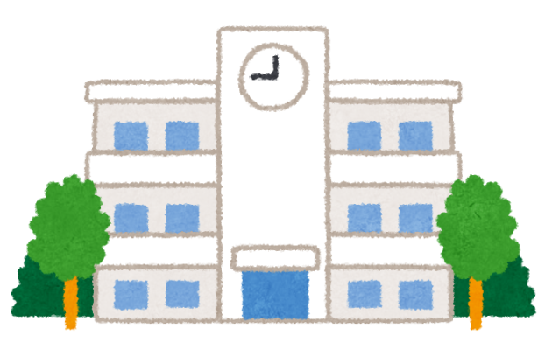
平成２９年度 YP検討委員
◆
専門家
横浜国立大学
名
誉教授
岡田
守弘
瀬谷小学校
校
長
蒲地
啓子
◆
検討委員
岡津中学校
副校長
山岸
和美
洋光台第四小学校
副校長
大漁
博子
秋葉小学校
養護教諭
信時
加奈
鶴見小学校
児童支援専任教諭
村田
真紀
小山台小学校
児童支援専任教諭
森下
誠
平戸小学校
児童支援専任教諭
原田
美智子
仲尾台中学校
生徒指導専任教諭
三浦
鏡子
◆
横浜市教育委員会事務局
人権教育
・
児童生徒課
主任指導主事
土井
純

